Slide 1
오픈소스 소프트웨어
똑똑 계세요?
ㅇㅅㅇ
조조
원수빈 이가빈 이가영 이다솜 이소영

Slide 2
Index
Ⅰ. Programming Languages
Ⅱ. Platforms
Ⅲ. Program Function
Ⅳ. Responsible Function

Slide 3


오픈소스 소프트웨어
Ⅰ. Programming Languages
똑똑 계세요?

Slide 4


오픈소스 소프트웨어
Ⅱ. Platforms
똑똑 계세요?
Web
Mobile Web

Slide 5



오픈소스 소프트웨어
Ⅲ. Program Function
똑똑 계세요?
[
]
메시지
상담예약
교수님 정보

Slide 6
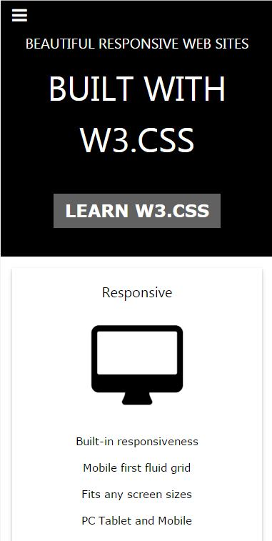
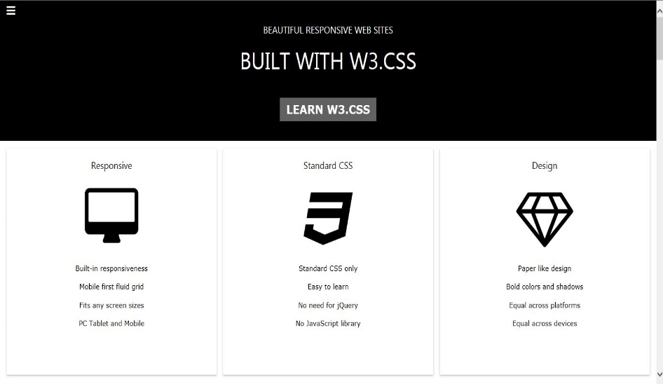
오픈소스 소프트웨어
Ⅳ. Responsible Function
똑똑 계세요?
홈페이지_이소영
Mobile ver.
Web ver.
반응형 웹페이지
w3schools.com
교수님 계정과 학생 계정을 분리하여 회원가입

Slide 7
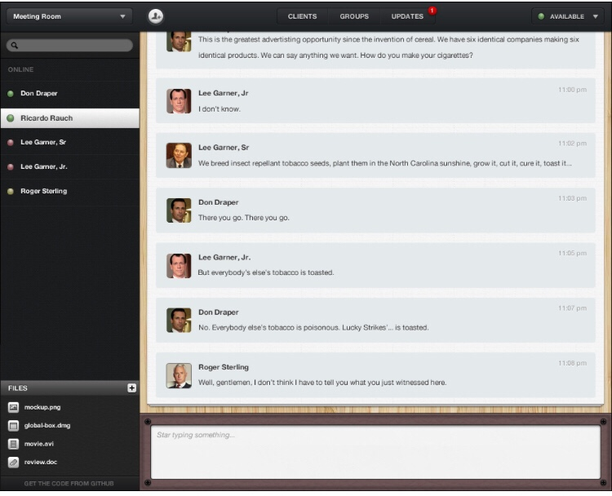
오픈소스 소프트웨어
Ⅳ. Responsible Function
똑똑 계세요?
메시지_이가영
교수님 목록
채팅형식
Balloons.io 오픈소스 사용

Slide 8
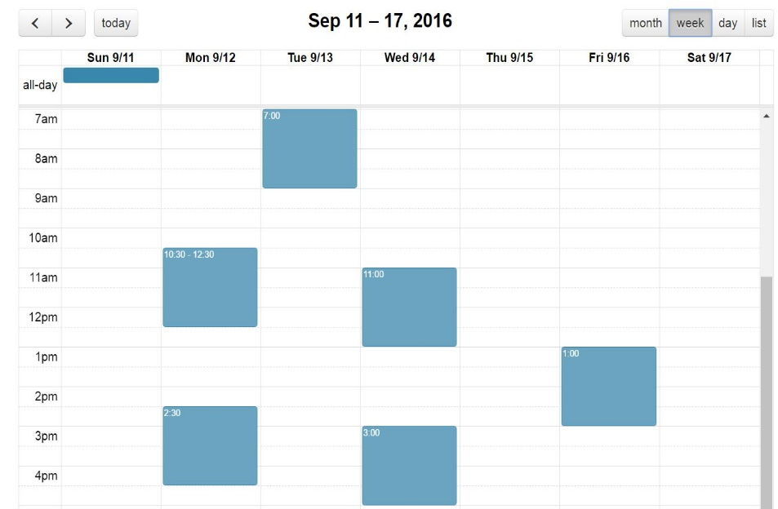


오픈소스 소프트웨어
Ⅳ. Responsible Function
똑똑 계세요?
상담예약_원수빈 이가빈
비는 시간에 상자를 이용하여
상담예약을 열어놓음
Professor
원하는 시간을 클릭하여 상담예약
Student
학번과 이름으로 상담 예약
Fullcalendar.io 오픈소스 사용
예약신청 완료 시 상자의 색이 바뀜

Slide 9
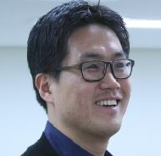
오픈소스 소프트웨어
Ⅳ. Responsible Function
똑똑 계세요?
교수님 정보_이다솜
이동 시에 버튼을
클릭해 상태를 바꿈
Office : Dormitory B 614
(생활관 B동 614호)
Professor
수업 부재 오피스
이경용 교수님
교수님의 정보를 확인
Student
해당상태의 아이콘이 파란색으로 변경됨

Slide 10
감사합니다

